Slide 1
转生之上辈子最害怕 😨 的 windows 🤢 重装系统 后的 [环境配置📑] 被我用 scoop 🩷 0.1 秒⚡拿捏 😎
不是乌克兰
> winget + scoop 组合拳打的你 windows 措手不及 👊👊👊

Slide 2
第一集
scoop 初 试 用

Slide 3


Slide 4
winget 是干什么用的? 我为什么需要它？

Slide 5
winget 是干什么用的? 我为什么需要它？
在计算机上安装软件
是你时不时地要做的事情
将来可能重复地做
下载正确的安装包并完成安装过程 可能非常耗时。

Slide 6
winget 是干什么用的? 我为什么需要它？
在计算机上安装软件是你时不时地要做的事情
而且将来还要这样做
找到正确的安装介质并完成安装过程。 它可能非常耗时。
我们需要一个包管理器！

Slide 7

🎉Winget🎉

Slide 8
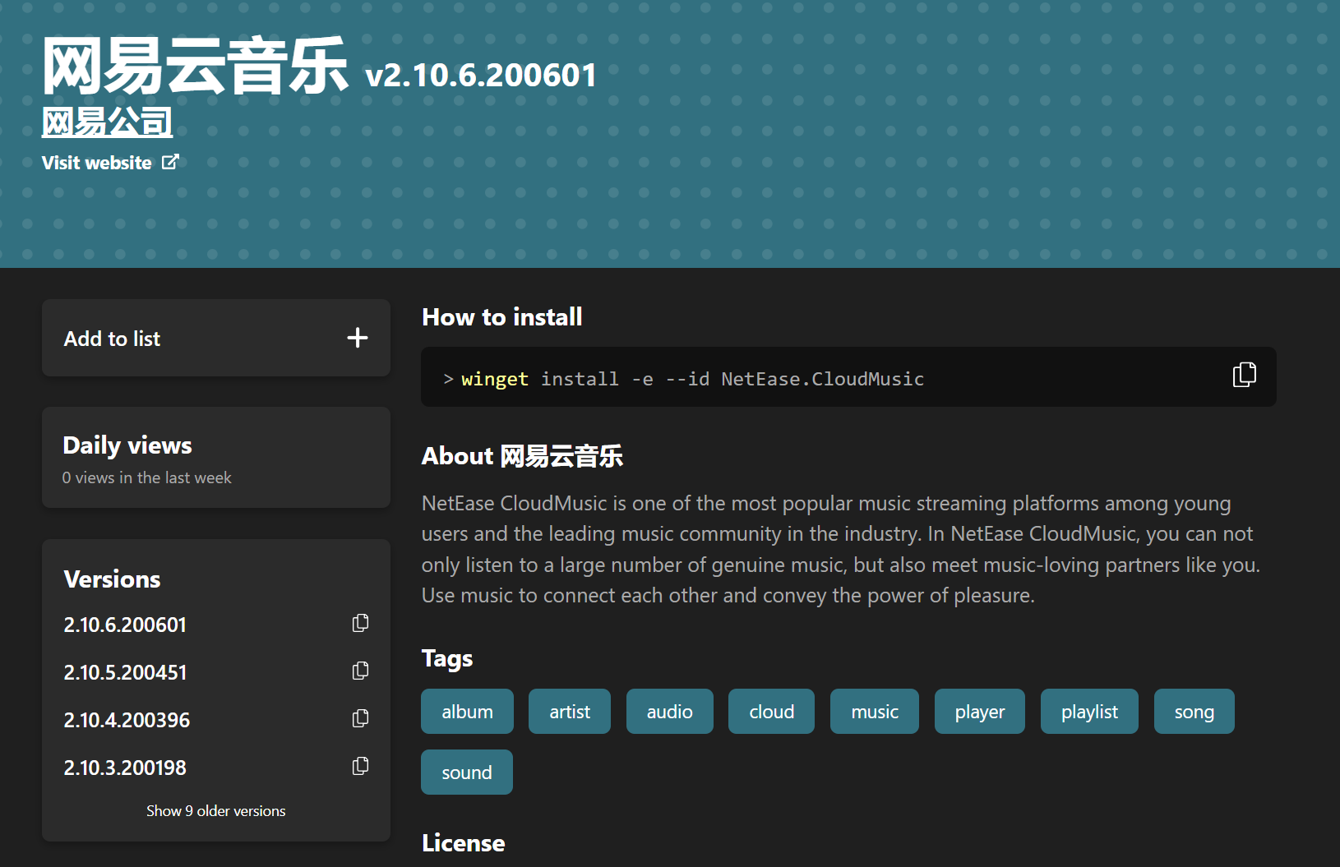
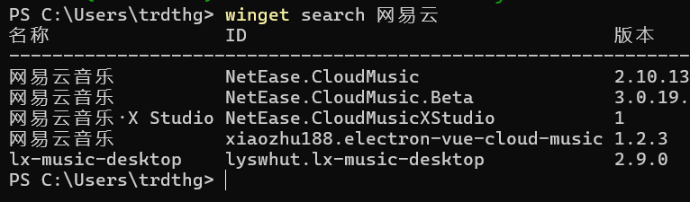
安装网易云音乐

Slide 9
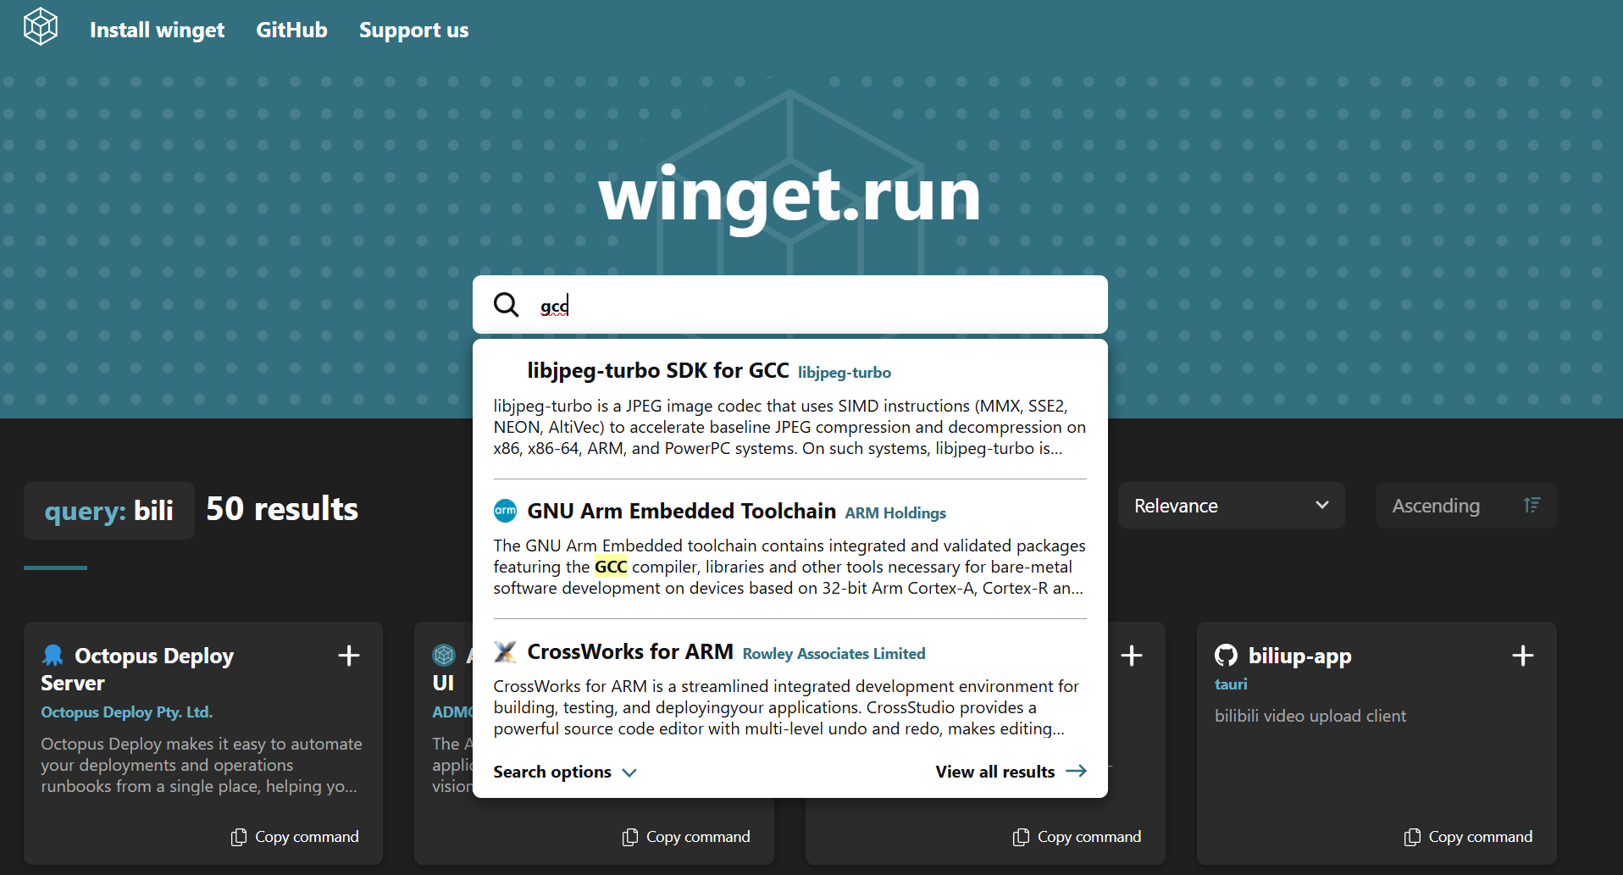
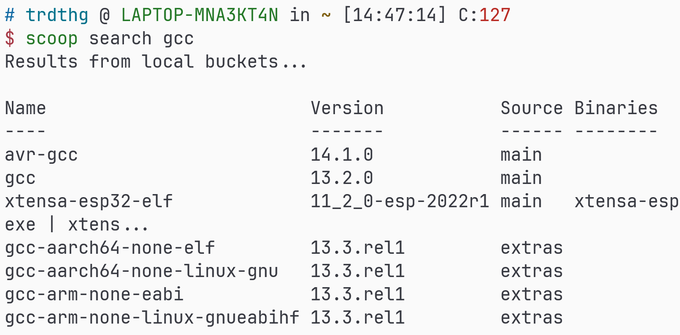
如果早知道 只使用 winget 也会成为 負け犬 🥹

Slide 10
第二集
scoop 救救我😭

Slide 11
这里没有介绍

Slide 12
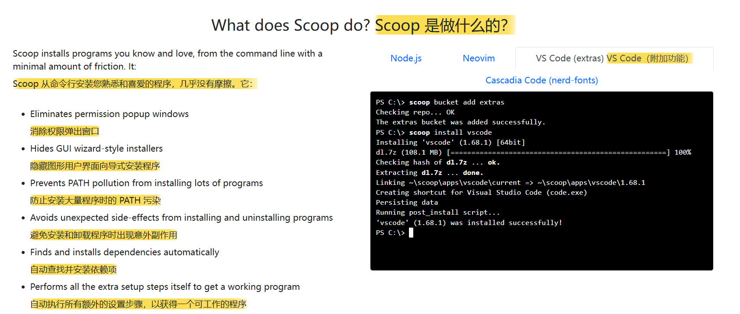
这是介绍（scoop.sh）

Slide 13
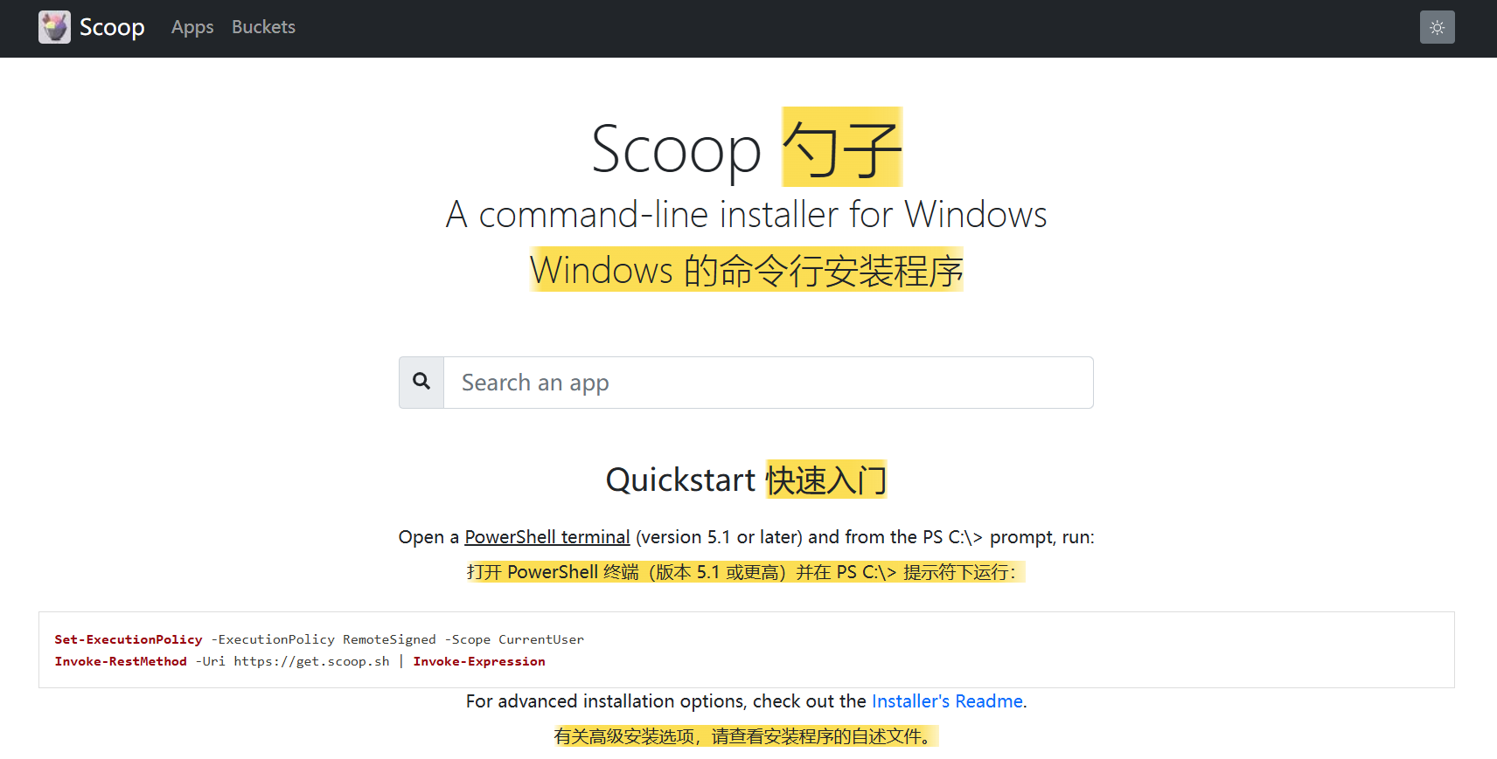
scoop 怎么安？ scoop.sh

Slide 14
安装开发工具
安装 scoop 包管理器
安装 gcc 编译器
编写 helloword 代码
编译源代码
运行

Slide 15
第三集
都没有？自救！✊

Slide 16
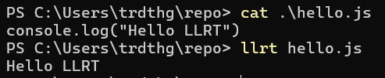
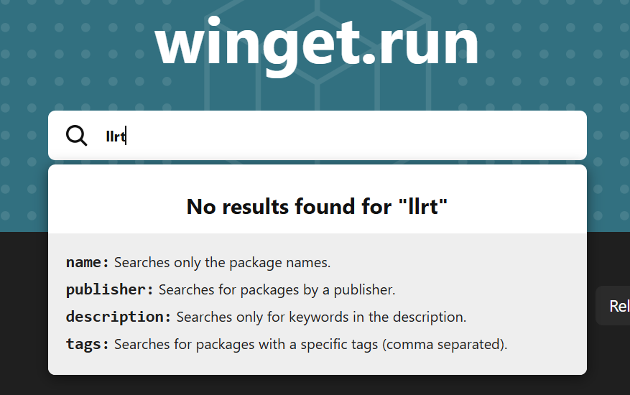
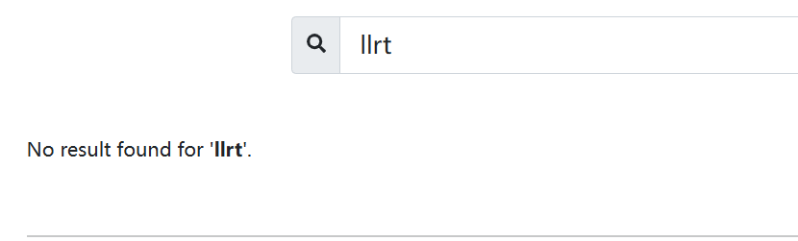
winget 和 scoop 都没有怎么办
https://github.com/awslabs/llrt
成步堂虎二
很生气!

Slide 17

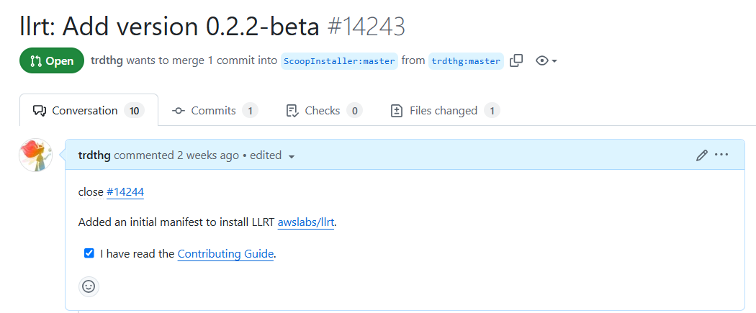

成为 scoop 软件维护者吧!
https://github.com/ScoopInstaller/Extras/pull/14243

